Slide 1
Natur und Mensch in der deutsch-sprachigen Lyrik vom Sturm und Drang bis zur Gegenwart

Slide 2
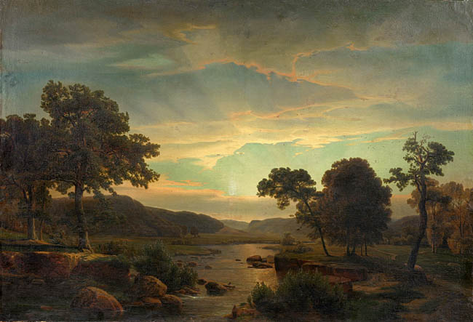
Carl Friedrich Leesing: Romantische Landschaft, 1. Hälfte 19. Jahrhundert, http://de.wikipedia.org/wiki/D%C3%BCsseldorfer_Malerschule#mediaviewer/File:Lessing2.jpg
„Ein gar zu ruhig Schauen Auf weite Landschaftsauen Könnt' endlich mich ermatten. Drum Dank dem Wolkenschatten, Der schnell das Land verdunkelt, Daß dann es lichter funkelt, Der Wechsel in die Ruhe trägt, Ja, mir die Landschaft selbst bewegt.“
Karl Mayer: Die bewegte Landschaft (1855)

Slide 3
Was ist Naturlyrik?
Naturlyrik ist eine „stoffbestimmte Sammelbezeichnung für alle Formen der Lyrik, deren Zentralmotive Naturerscheinungen (Landschaft, Wetter, Tier- und Pflanzenwelt) sind und die auf dem Erlebnis der Natur aufbauen".
(Gero v. Wilpert: Sachwörterbuch der Literatur)

Slide 4
Natur
in der westlichen Philosophie das, was nicht vom Menschen geschaffen wurde
Lyrik
Seit dem 18. Jhd. Gattungsbezeichnung, dritte Gattung neben Epik und Drama
Gegensatz: Kultur → vom Menschen geschaffen
Individuelle Begegnung eines lyrischen Ichs mit einem (Natur-) Phänomen
Unterschiedliche Bedeutung, oft widersprüchlich

Slide 5
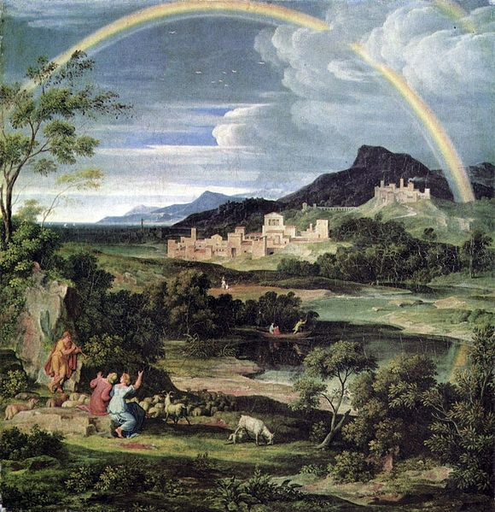
„Grau und trüb und immer trüber Kommt das Wetter angezogen, Blitz und Donner sind vorüber, Euch erquickt ein Regenbogen.“
(Goethe, Regenbogen über den Hügeln einer anmutigen Landschaft)
Joseph Anton Koch:
Heroische Landschaft mit Regenbogen (1805)
http://de.wikipedia.org/wiki/Datei:Joseph_Anton_Koch_005.jpg

Slide 6
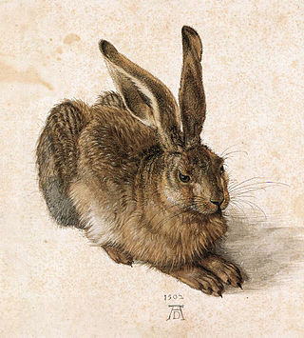
„Ein Hase sitzt auf einer Wiese, des Glaubens, niemand sähe diese.
Doch, im Besitze eines Zeißes, betrachtet voll gehaltnen Fleißes vom vis-a-vis gelegnen Berg ein Mensch den kleinen Löffelzwerg.
Ihn aber blickt hinwiederum ein Gott von fern an, mild und stumm.“
Christian Morgenstern, ohne Titel (1871-1914)
Albrecht Dürer: Feldhase, 1502, http://de.wikipedia.org/wiki/Feldhase_%28D%C3%BCrer%29#mediaviewer/File:Durer_Young_Hare.jpg

Slide 7
Motive der Naturlyrik
sind zum Beispiel:
Wald, Wiesen und Bäume
Meer / Wasser, Berge
Tiere
Beziehung Mensch-Natur; Himmel-Erde
Sonne, Tag
Mond, Nacht, Sterne
Naturerscheinungen (Gewitter, Regen, Wind, Regenbogen etc.)

Slide 8
Natur in der Dichtung
affektiv, kosmisch, religiös
lehrhaft
Ausdruck eines Einheitsempfindens (Mutter Natur), eines humanen Ordnungsempfindens und Pantheismus (→ Gott existiert in allen Dingen) → Hymnen, Oden
Unterlegenheits- oder Distanzgefühl
Trennungsangst Mensch-Natur (→ Elegien)
zivilisationskritisch
utopisch / antitechnisch
Spiegelung innerer Zustände

Slide 9
Natur in den Epochen
Humanismus / Renaissance: Anknüpfung an Antike
Empfindsamkeit: ursprüngliches Erleben der Natur (Rousseau, Herder)
Antike: Idylle und Elegie (Horaz, Vergil, u.a.)
Frühmittelalter: Unwichtig → Spiritualisierung durch Christentum → Naturferne /
-feindlichkeit
Aufklärung:
Natur als vom Menschen geschaffen

Slide 10
Natur in den Epochen
Sturm und Drang (Geniezeit) 1740-1785
Wilde Natur, Natur als Objekt UND schöpfe-risches Subjekt; Erlebnislyrik: Hymnen, Oden (Goethe, Klopstock); Ellipsen, Inversionen, Ausrufe
Romantik 1798- 1835
Naturschau / -mystik, die Natur spricht zum Dichter; Wunsch nach Einklang und Verschmelzung (Brentano, Eichendorff, Novalis); Lieder, einfaches Reimschema, Personifi-zierung der Natur, Alliterationen, Anaphern
(Weimarer) Klassik
1786-1805 / 1832
Schiller (+1805), Goethe (+1832)
Naturerkenntnis = Selbsterkenntnis, Abgrenzung zu Naturwissen-schaften
Ideenlyrik, Personifizierung der Natur, Wiederaufnahme antiker Formen

Slide 11
Natur in den Epochen
Biedermeier / Vormärz
1815-1848
Apolitische Lyrik
Politische Lyrik
Lyrik Heinrich Heines
Moderne: Aufschwung durch Nietzsche: häufig extreme Darstellungen und pos.-utop. Darstellung
Naturalismus: KEIN literarisches Thema
Impressionismus und Symbolismus: subjektive Naturstimmungen oder alltagsverklärend (Rilke, Hoffmannsthal)

Slide 12
Natur in den Epochen
Moderne: Aufschwung durch Nietzsche: häufig extreme Darstellungen und pos.-utop. Darstellung
60er Jahre: Langsame Verdrängung der Natur (Benn, Eich), Eich vom Naturlyriker zum sozialkritischen Warner
20er-50er:
Ablösung durch Naturmagie / reine Naturlyrik (Celan, Bachmann, Piontek); Naturmagische Schule (Lehmann, Loerke, Langgässer, Eich)
Seit 1970er Natur- / Ökolyrik: Hinwendung zur Natur angesichts ökologischer Krise(Kirsch, Kunert, der jüngere Enzensberger)

